Slide 1
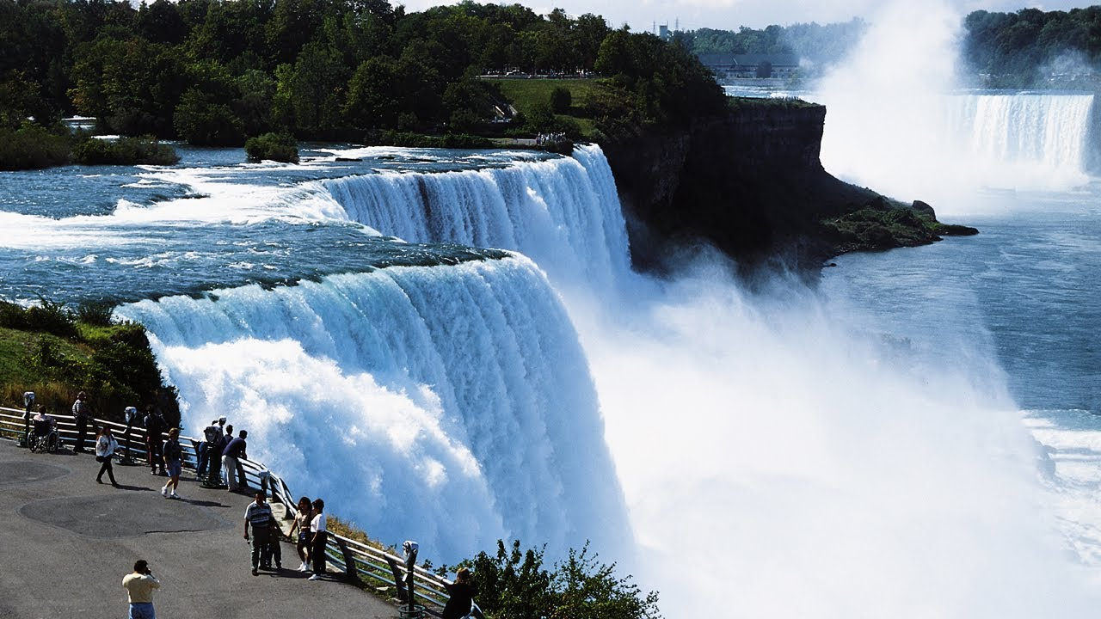
স্বাগতম

Slide 2
উপস্থাপনায়
বিষয়ঃ বাংলা।
শ্রেণিঃ পঞ্চম।
সময়ঃ৪৫ মিনিট।
মুহাম্মদ আমানুল হক
সহকারী শিক্ষক
খুটাখালী সরকারি প্রাথমিক বিদ্যালয়
চকরিয়া, কক্সবাজার

Slide 3
এ সম্পর্কে তোমাদের কোন ধারণা আছে কী?
কোথা থেকে পানি পড়ছে?
ভিডিওটিতে কী দেখলে?
জলপ্রপাত
Notes:
বিভিন্ন প্রশ্ন উত্তরের মাধ্যমে সঠিক নামটি বের করে আনতে সহায়তা করবো। এবং সব শেষে ছাত্রছীদের মাধ্যমে পাঠ ঘোষণা করবো।

Slide 4
মূলপাঠঃ
দেখে এলাম নায়াগ্রা
বিশেষ পাঠঃ
যখন তোমাদের.........ক্রমশ নদী হয়ে যায়।
Notes:
জান্নাতুশ শিরিন , সহকারী শিক্ষক, পশ্চিম কৈয়ারবিল সরকারি প্রাথমিক বিদ্যালয়, চকরিয়া, কক্সবাজার

Slide 5
শিখনফল
১। জলপ্রপাত কী তা বলতে পারবে।
২। নায়াগ্রা জলপ্রপাত কোথায় তা জেনে বলতে পারবে।
৩। জলপ্রপাত ও ঝর্ণার মধ্যে পার্থক্য বুঝে প্রকাশ করতে পারবে।
৪। পাঠ্যাংশে ব্যাবহৃত নতুন শব্দের অর্থ জেনে তা লিখতে পারবে।

Slide 6
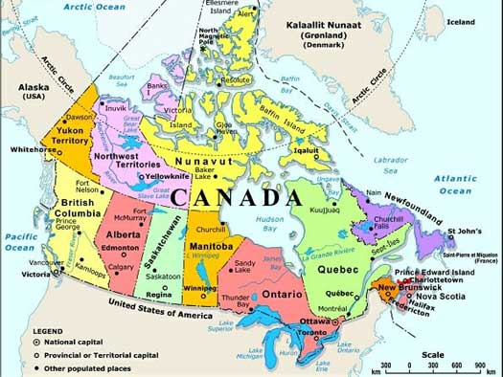
ছবিতে আমরা কী দেখতে পাচ্ছি?
Notes:
জান্নাতুশ শিরিন , সহকারী শিক্ষক, পশ্চিম কৈয়ারবিল সরকারি প্রাথমিক বিদ্যালয়, চকরিয়া, কক্সবাজার

Slide 7
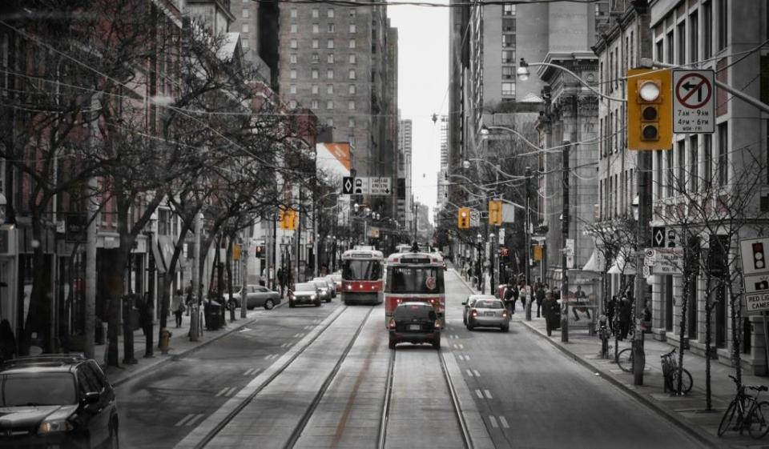
কানাডার রাস্তা
কানাডার রাস্তা মোটেই আঁকাবাঁকা থাকেনা-রেল লাইনের মতো সোজা ।
ফলে দ্রুত গতিতে গাড়ি চালানো সম্ভব।

Slide 8
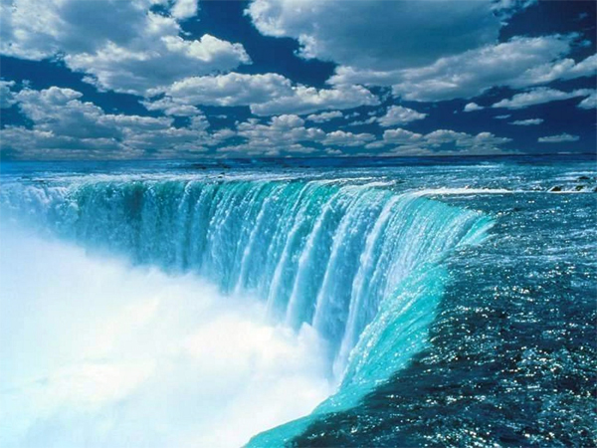
নায়াগ্রা জলপ্রপাত
Notes:
জান্নাতুশ শিরিন , সহকারী শিক্ষক, পশ্চিম কৈয়ারবিল সরকারি প্রাথমিক বিদ্যালয়, চকরিয়া, কক্সবাজার

Slide 9
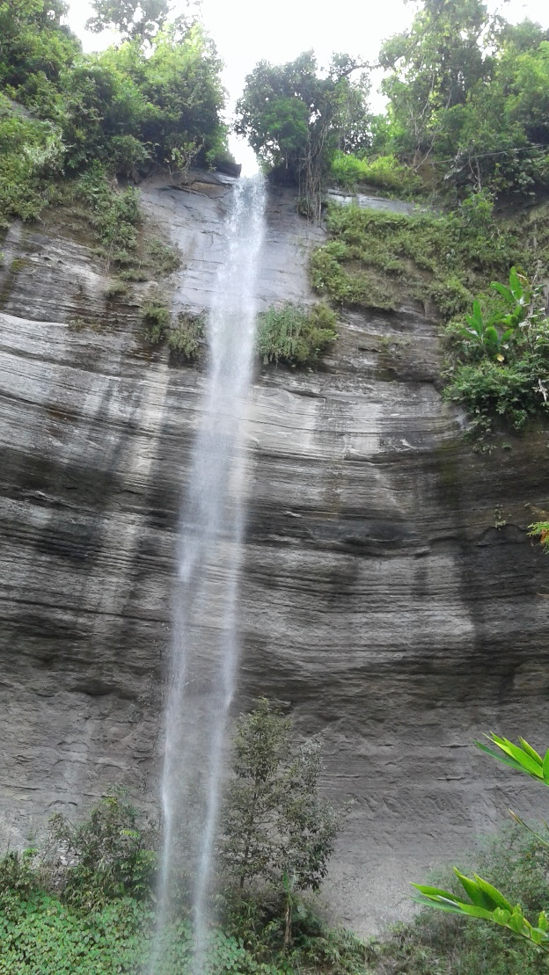
ছবিগুলো দেখি এবং ছবি সম্পর্কে বলি
ঝর্ণার মতো পাহাড়ের উপর থেকে পানি নিচে সমতল ভূমিতে গড়িয়ে পড়ছে।
তবে আকারে অনেক বিশাল।
ঝর্ণা ছোট, জলপ্রপাত বড়- এটুকু যা তফাত।
উপর থেকে নিচে জল পতনের ব্যাপার দুই জায়গাতেই ঘটছে।
জল যদি না-ই পড়ে, তা হলে ঝর্ণাও হবে না, জলপ্রপাতও হবে না।
Notes:
জান্নাতুশ শিরিন , সহকারী শিক্ষক, পশ্চিম কৈয়ারবিল সরকারি প্রাথমিক বিদ্যালয়, চকরিয়া, কক্সবাজার

Slide 10
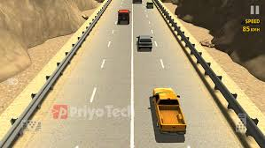
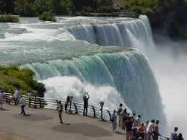
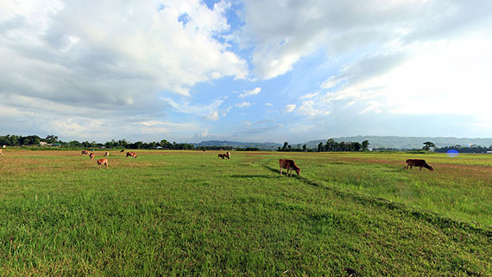
ছবি দেখে শব্দের অর্থ বলি ও ছবিতে ক্লিক করি
কানাডা
উত্তর আমেরিকা মহাদেশের একটি দেশ।
দ্রুতগতিতে
খুব তাড়াতাড়ি করে।
পতন
নিচে পড়া।
সমতল ভূমি
যে জমি উঁচুনিচু নয়, পাহাড়ি নয়।

Slide 11
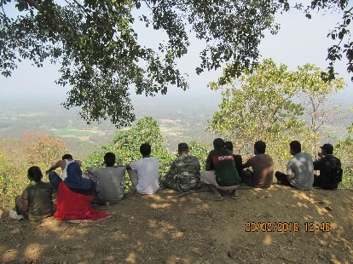
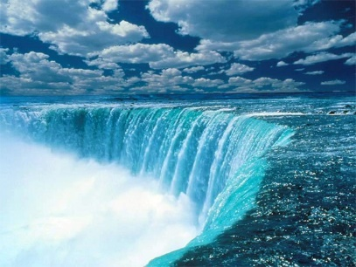
কথাগুলো বুঝে নিই
জলপ্রপাত
পাহাড়ের উপর থেকে নিচে সমতল ভূমিতে বিশাল পরিধি নিয়ে জল পড়া।
মজলিশ
গল্পগুজব করার আসর।
জলের ধর্ম
জলের স্বভাব।
Notes:
জান্নাতুশ শিরিন , সহকারী শিক্ষক, পশ্চিম কৈয়ারবিল সরকারি প্রাথমিক বিদ্যালয়, চকরিয়া, কক্সবাজার

Slide 12
দলে করি
নায়াগ্রা
জলপ্রপাত
কানাডা
টরেন্টো কোথায় অবস্থিত? নায়াগ্রা জলপ্রপাতের বর্ণনা দাও।
জলের প্রপাত কোথা থেকে এবং কীভাবে হয়?
লেখকের দেখা জলপ্রপাতটির নাম কী? এটি সম্পর্কে ৫টি বাক্য লিখ।

Slide 13
সঠিক উত্তরটি বেছে নিই
১। নায়াগ্রা কোথায় অবস্থিত?
ক) জাপান
খ) ভারত
গ) কানাডা
ঘ) রাশিয়া
২। নায়াগ্রা জলপ্রপাত পড়ছে-----
ক) পাহাড় হতে
খ) সমতল ভূমি থেকে
গ) কোন উঁচু স্থান থেকে
ঘ) পাহাড়ি ঢল থেকে
৩। জলের ধর্ম কী?
ক) উপরে উঠা
খ) গড়িয়ে পড়া
গ) স্থির থাকা
ঘ) শুকিয়ে যাওয়া

Slide 14
ঠিক শব্দ বেছে নিয়ে খালি জায়গায় লিখি।
বন্ধুবান্ধবদের
সৌভাগ্য
নায়াগ্রা
ক) তখন আমিও পড়েছি _ _ _ _ _ _ _ _ জলপ্রপাতের কথা।
খ) জলপ্রপাত দেখার _ _ _ _ _ _ _ একবার হয়েছিলো।
গ) একদিন _ _ _ _ _ _ _ _ _ _ _ সঙ্গে গল্পের মজলিসে কথা উঠলো।

Slide 15
জলপ্রপাত কী?
ছবিতে ক্লিক করুন
পাহাড়ের উপর থেকে নিচে সমতল ভূমিতে বিশাল পরিধি নিয়ে জল পড়া।
Notes:
জান্নাতুশ শিরিন , সহকারী শিক্ষক, পশ্চিম কৈয়ারবিল সরকারি প্রাথমিক বিদ্যালয়, চকরিয়া, কক্সবাজার

Slide 16
নায়াগ্রা কোথায় অবস্থিত?
ছবিতে ক্লিক করুন
কানাডায়

Slide 17
লেখক জলপ্রপাতের কথা কোথায় পড়েছে?
ছবিতে ক্লিক করুন
বইয়ে

Slide 18
কর্ম-আনুশীলন
আমি কোথায় কোথায় বেড়াতে বা ঘুরে বেড়াতে গিয়েছি-তা মনে করের চেষ্টা করি। এর মধ্য থেকে যেকোন একটি জায়গার বর্ণনা দিয়ে বন্ধুর কাছে চিঠি লিখি।
কোথায় গিয়েছিলাম?
কবে গিয়েছিলাম?
কীভাবে গিয়েছিলাম?
কী কী দেখেছিলাম?
কী করেছিলাম?
কী খেয়েছিলাম?
কেমন করে এসেছিলাম?

Slide 19
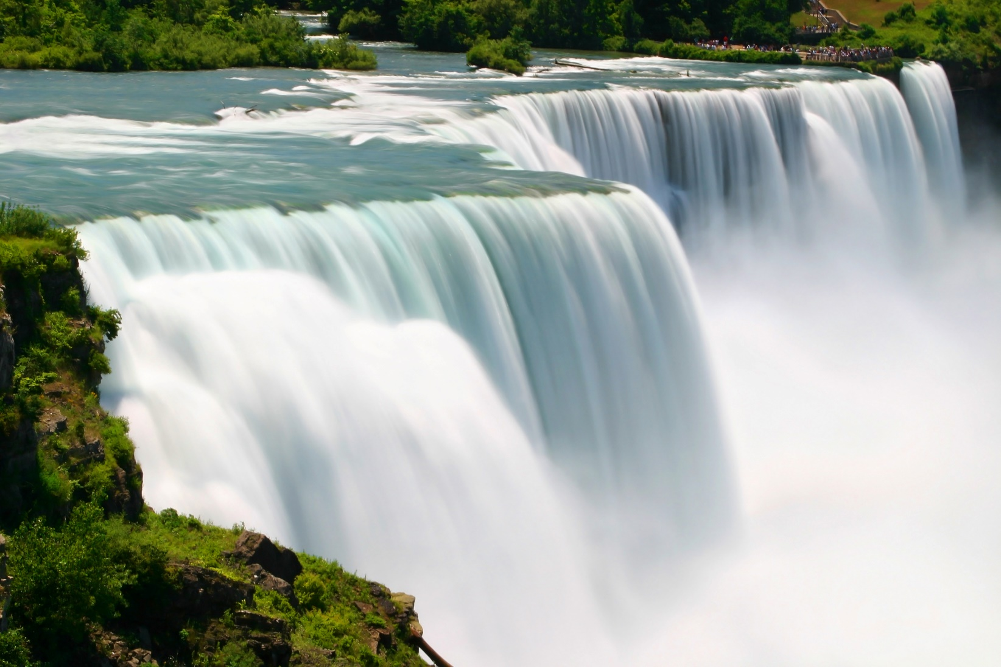
ধন্যবাদ

